Slide 1
Økologi
Fødenet og fødekæder.
Fotosyntese og respiration
Rapport

Slide 2
Plan for i dag
Gennemgang af jeres rapport (fælles feedback)
Hvad lavede vi sidst? En kort walk and talk
Økosystemer og biodiversitet.
Tegn jeres eget økosystem (GEM det)
Abiotiske, biotiske og begrænsende faktorer.
Tegn abiotiske, biotiske og begrænsende faktorer på jeres økosystem.
Elevfeedback til sidst.
Fotosyntese og respiration – gennemgang v. tavle
Næste gang – øvelse med fotosyntese og respiration (onsdag)

Slide 3
Feedback til jeres rapport
Enheder.
HUSK dem – ellers ved vi ikke om der er tale om bananer eller antal bakterier.
Det tæller ned i den samlede bedømmelse, hvis der ikke er korrekte enheder.
Fejlkilder.
Hvis der opstår afvigelser fra det forventede, så skal man angive relevante fejlkilder ved at beskrive dem og deres betydning for resultaterne skal vurderes.
Dvs. at en fejlkilde KUN skal angives, hvis den har haft betydning for forsøget. I vores tilfælde, så har pH-værdi, mængden af næringsstoffer og temperaturen IKKE været årsagerne til afvigelserne fra vores forsøg.
I dette forsøg kunne følgende elementer være årsag til afvigelser:
Mængden af tid, som bakterierne havde til at udvikle sig (24 timer i varmeskab).
Tælleteknik – hvem talte? Hvordan talte de? Og kunne man have undtaget denne usikkerhed?
Vores kontrolplade var IKKE steril, og dermed skulle vi have trukket antallet af bakterier fra kontrolpladen fra samtlige plader, således resultatet blev retvisende.

Slide 4
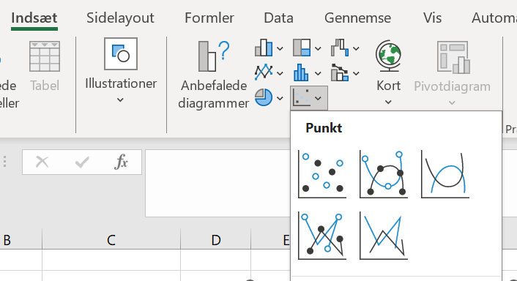
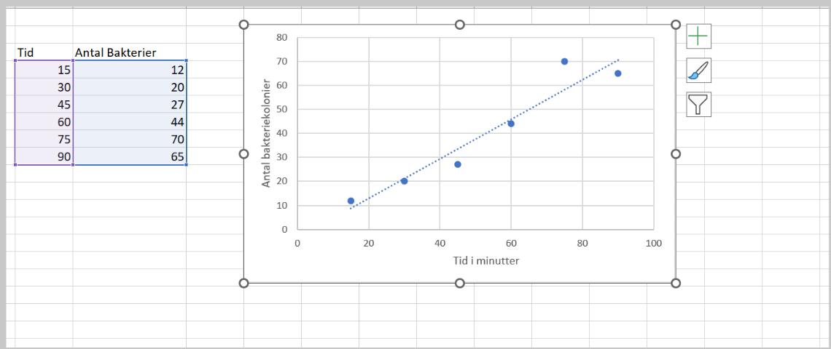
Grafer og tabeller
Lav en tabel med tid og antal bakterier.
Markér tabellens to kolonner (uden delene med tekst). Den lilla er x-aksen og den blå er y-aksen.
Klik på toolbaren ved ”indsæt” og tryk på ”indsæt punktdiagrammer” og vælg ”punkt”
Du har nu en graf.

Slide 5
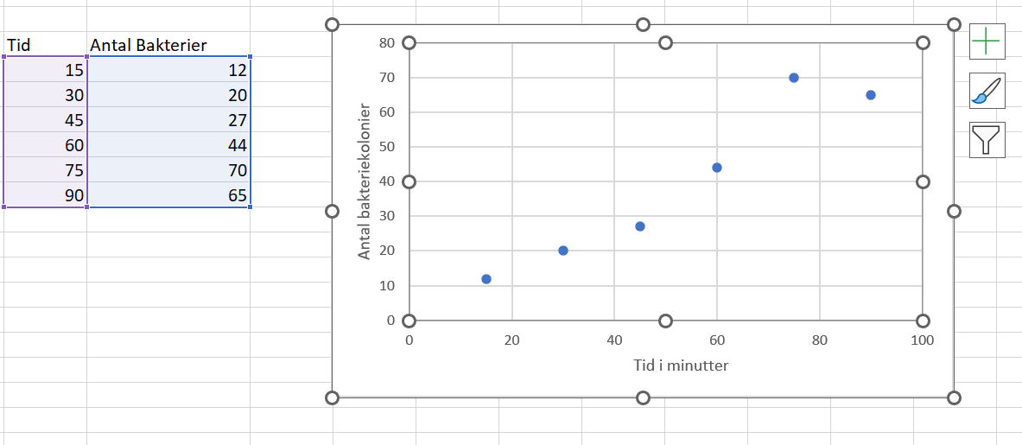
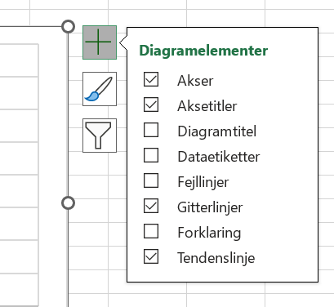
Feedback til rapport
Grafer og tabeller.
5. Når grafen er lavet, så ser den sådan ud
6. Hvis man klikker på grafen, så kommer der en 3 bokse op i højre side – klik på ”+”
7. Når du klikke på ”+”, så kommer der en ny liste op med ting, som kan tilvælges.
8. Klik på ”aksetitler” for at kunne navngive x-aksen og y-aksen.
9. Klik på ”tendenslinjen” for at få en tendenslinje, som viser at der er et lineær forhold mellem tid og antal bakterier.

Slide 6
Feedback til journal
Henvisninger.
Husk nu at skrive hvor I har jeres viden fra, hvis det ikke er blevet gennemgået i løbet af timen.
Hvis man tager viden fra nettet, som man ikke kan vise, hvor man har det fra, så betyder det altså, at man har snydt.
Så husk det nu – det gælder også Chatgpt og andre AI-elementer, som I bruger.

Slide 7
Walk and talk
Hvad lavede vi sidste gang vi var sammen?

Slide 8
Biodiversitet – hvorfor er den vigtig?
Biodiversitet kan også kaldes for biologisk mangfoldighed. Det handler nemlig om variationen af levende organismer alle steder. Dvs. på land, i ferskvand, i havet og i luften.
Biodiversitet består overordnet af 3 hovedkomponenter:
Økosystemer.
Arter.
Deres genetiske arvemateriale.
For at kunne forstå økologi og biodiversitet, så skal man kende til planter, da de udgør føden for andre organismer på jorden. For uden planter er der intet liv på jorden.
Derfor skal I kende til nogle svære, men vigtige mekanismer; fotosyntese, respiration, fødekæder/økosystemer og kulstofkredsløbet.

Slide 9
Økosystemer
Økosystemer er et områdes levende organismer og deres samspil med den ikke-levende verden.
Man kan dele økosystemer op på mange måder, men som hovedregel handler det om et afgrænset område med de levende organismer det måtte indeholder samt alle andre faktorer der kan påvirke området.
Biosfæren: Det er den levende del af jorden og er et samspil af økosystemer, der i højere eller mindre grad vekselvirker med hinanden.
I økosystemerne cirkulerer stofferne i et kredsløb (fx kulstofkredsløbet og P-kredsløbet), hvor energien kommer fra solen, bindes ved fotosyntese i organisk materiale, som omsættes.

Slide 10
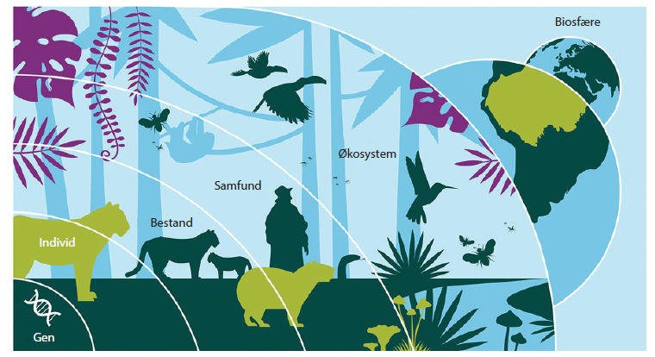

Slide 11
Økosystem: Abiotiske og biotiske faktorer
Abiotiske faktorer: Det som er ikke-levende, og er den ikke-levende del af de levende organismers omgivelser i et økosystem. Det kan fx være fysiske og kemiske forhold i det omkringliggende miljø.
Lys fra solen er et eksempel på en abiotisk faktor, som bruges af planterne til at lave fotosyntese.
De abiotiske faktorer danner hele grundlaget for et økosystem, og organismerne er nødt til at være tilpasset disse for at kunne overleve, vokse og formere sig.
Men de skal samtidig kunne klare sig i et samspil med andre organismer i det samme økosystem.
Samspil med andre organismer handler derfor hovedsageligt om, at arterne konkurrerer mod hinanden. Det er fx konkurrence om solens lys, næringsstoffer, vand, føde osv.

Slide 12
Økosystem: Abiotiske og biotiske faktorer
Biotiske faktorer: Biotisk betyder levende, og i et økosystem er de biotiske faktorer alle de organismer, der er eller har været levende. Altså planter, dyr, mikroorganismer.
Disse levende organismer påvirker desuden hinanden – fx spiser rovdyr byttedyr.
Eksempler på biotiske faktorer kan være derfor netop være konkurrence og prædation.
Organismerne i jordens økosystemer påvirkes derfor både af abiotiske og biotiske faktorer, som i sidste ende er afgørende for, hvad der sker med organismen.

Slide 13
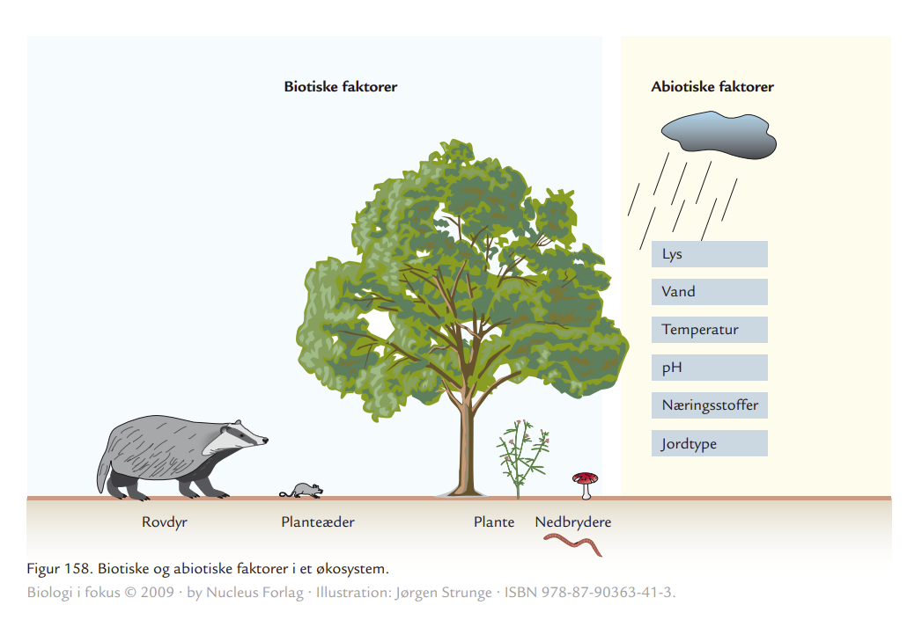

Slide 14
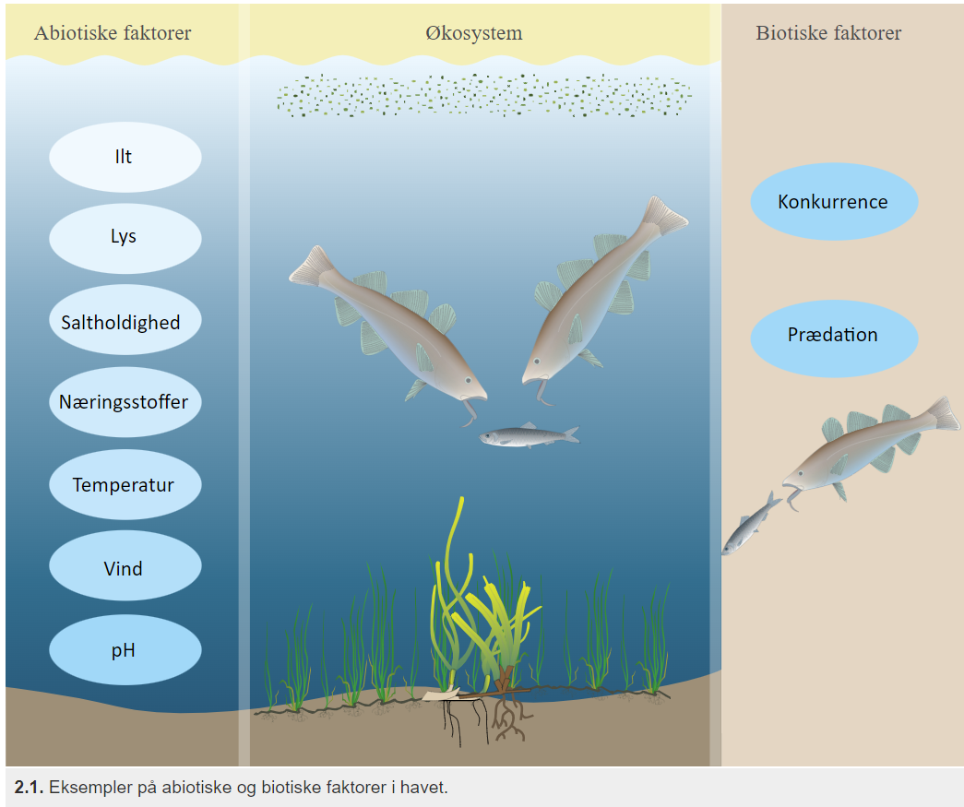

Slide 15
Øvelse: Byg dit eget økosystem
Find sammen i grupper af ca. 4.
Uden noget andet viden end det I har fået nu, så skal I prøve at bygge/tegne jeres eget økosystem ved at tegne på white boards.
Følgende begreber og idéer kan måske hjælpe jer på vej:
Hvem spiser hvem?
Hvor hører planten til? Noget med fotosyntese og respiration?
Hvad ender et økosystem ofte med? Altså hvem er det sidste led?
Og hvilke abiotiske (altså ikke-levende) stoffer tror I, der indgår i et økosystem? Luft, kuldioxid eller kulstof? Eller mere?

Slide 16
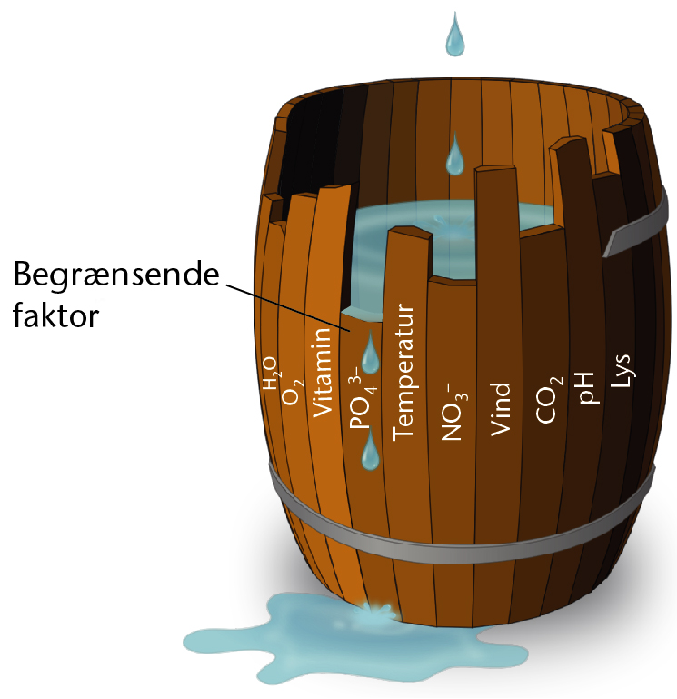
Begrænsende faktorer i et økosystem
I økosystemer findes der det, som kaldes for ”konkurrence”. Og de individer, som klarer sig bedst i konkurrencen om forskellige faktorer er også dem, der overlever og giver deres gener videre til næste generation.
For at en organisme kan trives og vokse, skal alle de abiotiske faktorer (for dyr er dette også føden) være optimale.
Fx vokser en plante ikke, hvis den mangler nitrat eller sollys.
Den begrænsende faktor: Det er den faktor, der er relativt mindst af. Dette kendes også som Liebigs Minimumslov.

Slide 17
Autotrof og heterotrof - kringlet
Det er lidt kringlet og til tider svært at forstå, hvad forskellen er på autotrofe og heterotrofe organismer.
Autotrofe organismer: | Heterotrofe organismer:
Bruger uorganiske stoffer til at opbygge organiske stof. | Bruger organisk stof til at opbygge deres eget organiske stof.
Et godt eksempel på dette er planternes fotosyntese, hvor uorganisk stof bliver til organisk stof. | De udnytter derfor allerede eksisterende og dannet organisk materiale såsom planter til føde og som energikilde.
Til de autotrofe organismer hører alle grønne planter og visse bakterier. | De kan ikke selv opbygge organisk stof ud fra uorganiske bestanddele.
De grønne planter og visse bakterier er fotoautotrofe (udnytter sollys som energikilde i stofsyntesen). Andre bakterier er kemoautotrofe (udnytter kemisk energi bundet i uorganiske forbindelser såsom jern og svovl. | Til heterotrofe organismer hører de fleste dyr, svampe og bakterier.

Slide 18
Øvelse – fortsæt jeres økosystem
Nu skal I på jeres tegning af økosystemet uden hjælpemidler indsætte biotiske og abiotiske faktorer.
Samtidig skal I bruge og indsætte de korrekte fagbegreber:
Autotrofe organismer
Heterotrofe organismer
Hvor fotosyntesen sker
Hvor respirationen sker

Slide 19
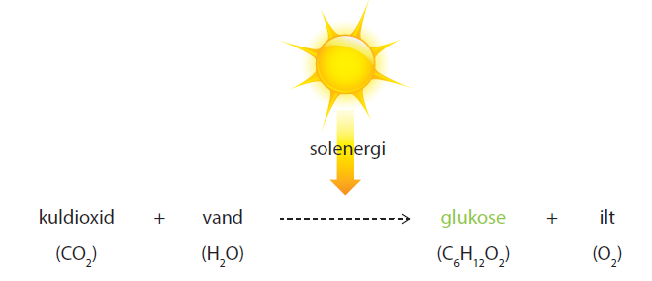
Fotosyntesen:

Slide 20
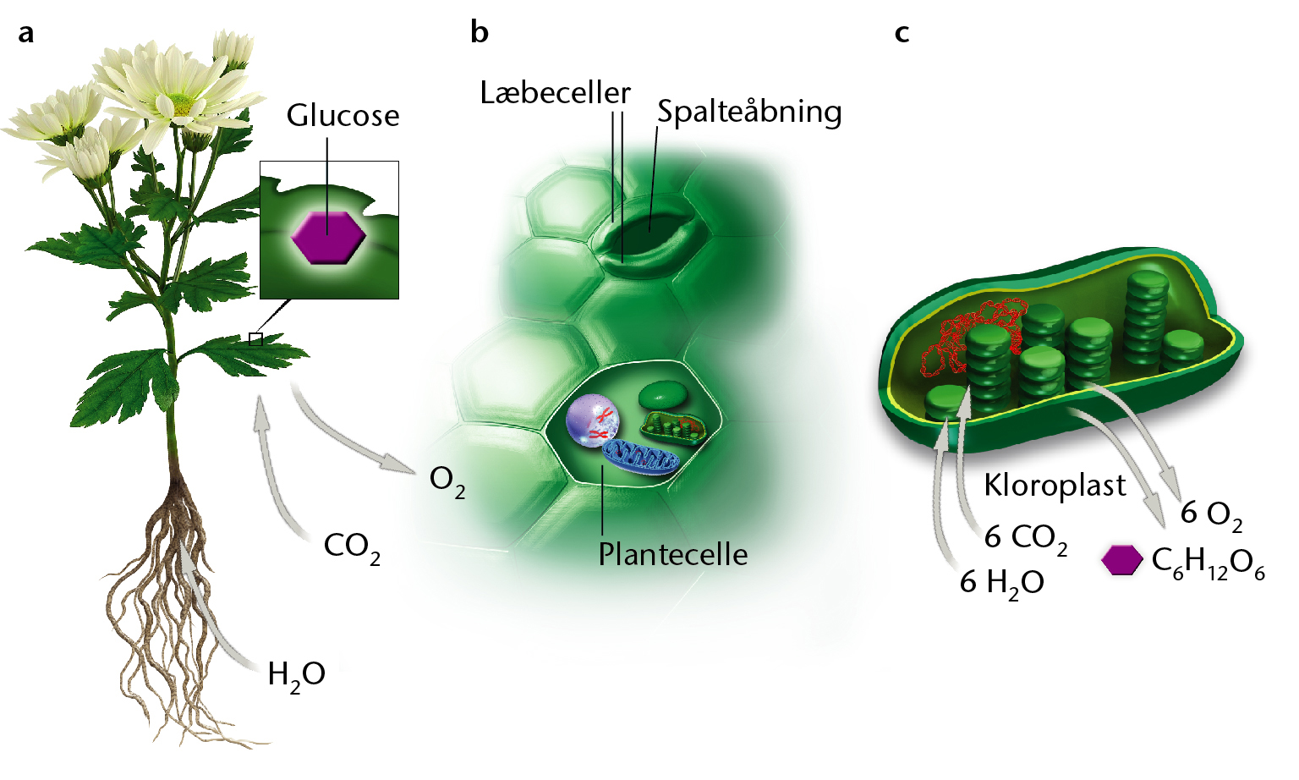
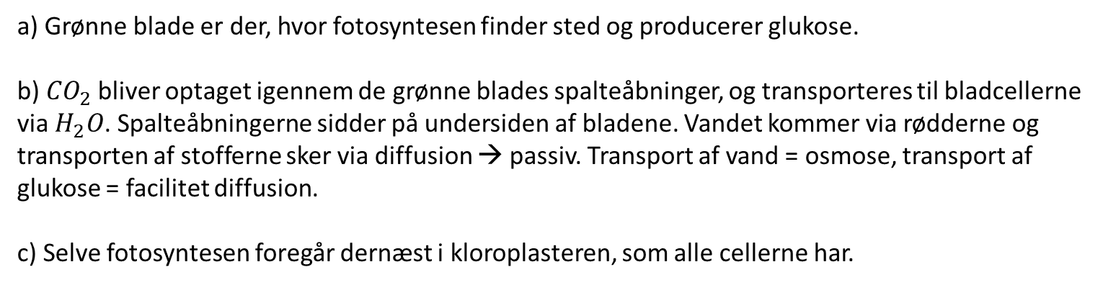
Fotosyntesen:
a) Grønne blade er der, hvor fotosyntesen finder sted og producerer glukose.
b) ${CO}_{2}$ bliver optaget igennem de grønne blades spalteåbninger, og transporteres til bladcellerne via $H_{2}O$. Spalteåbningerne sidder på undersiden af bladene. Vandet kommer via rødderne og transporten af stofferne sker via diffusion → passiv. Transport af vand = osmose, transport af glukose = facilitet diffusion.
c) Selve fotosyntesen foregår dernæst i kloroplasteren, som alle cellerne har.

Slide 21
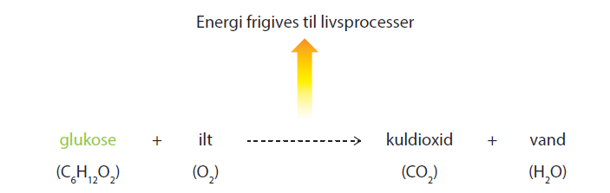
Respiration:

Slide 22
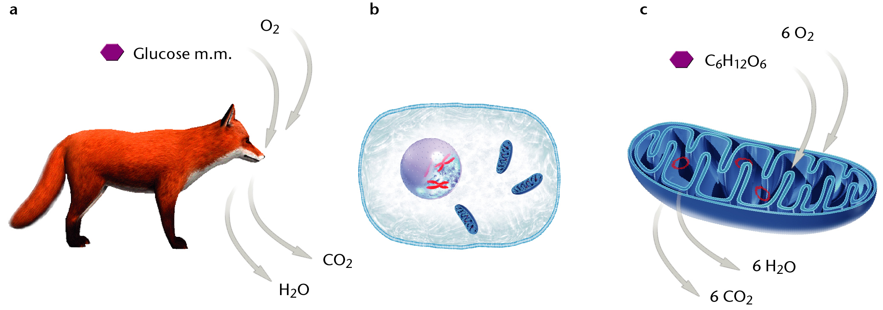
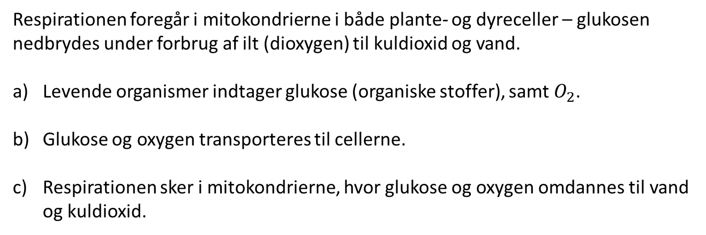
Respirationen:
Respirationen foregår i mitokondrierne i både plante- og dyreceller – glukosen nedbrydes under forbrug af ilt (dioxygen) til kuldioxid og vand.
Levende organismer indtager glukose (organiske stoffer), samt $O_{2}$.
Glukose og oxygen transporteres til cellerne.
Respirationen sker i mitokondrierne, hvor glukose og oxygen omdannes til vand og kuldioxid.

Slide 23
Næste gang - forsøg
Vi skal lave forsøg med fotosyntese og respiration i morgen
I deles op som sædvanligt og som lektie skal I have læst forsøgsvejledningen og have sat jer ind i, hvad forsøget går ud på.
Jeg giver jeg lidt teori inden vi går i gang, så I har en idé om, hvad I jeres hypoteser kan være.
Vi tjekker forsøget fredag i 3. modul.

